Slide 1
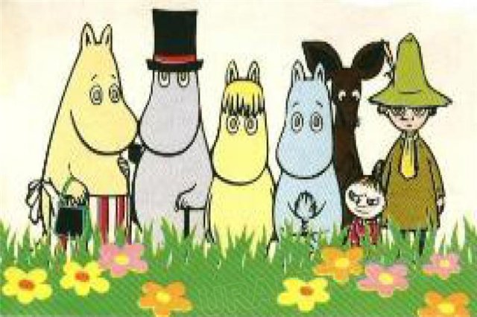
Туве марика янссон «Шляпа волшебника»

Slide 2
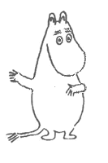
Муми-тролль
Ужасно трогательный, добрый и отзывчивый.
В целом храбр, но иногда трусит… Легко заводит новые
знакомства, в чем доставляет некоторую головную боль своей маме…

Slide 3
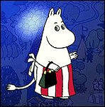
Муми-мама
Лучшая мама в мире! Всегда готова принять новую порцию друзей любимого сына, накормить, обласкать и положить спать всю ораву…

Slide 4
Муми-папа
В молодости много путешествовал, сам построил Муми-дом.
Также он самый известный писатель в
Муми-доле и окрестностях.

Slide 5
Снифф
Немного жадный, любит поныть… Неравнодушен ко всему яркому и сладкому. Нашёл замечательный грот (правда, не совсем сам).

Slide 6
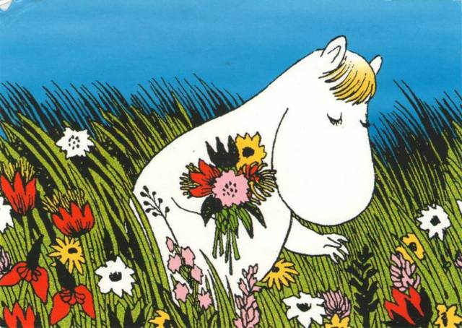
Фрекен Снорк
Подруга Муми-тролля, обладательница
шелковистой челки и золотого ножного браслета. Любит украшения и крутиться перед зеркалом.. Была спасена Муми- троллем от хищного куста.

Slide 7
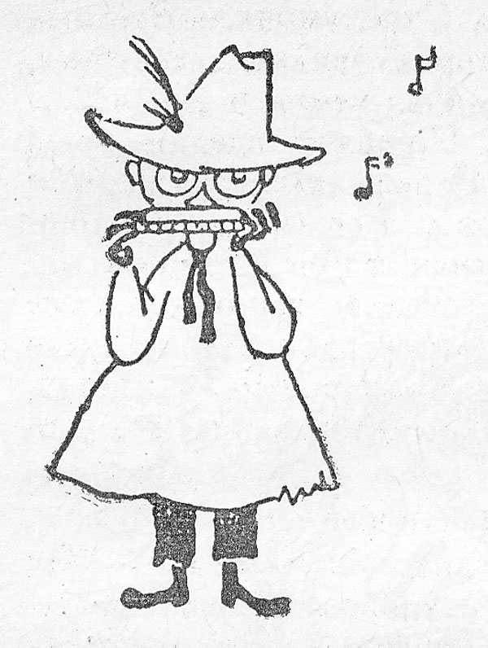
Снусмумрик
Птица вольная. Неутомимый искатель приключений. Любит выкурить трубочку и поиграть на губной гармошке. Не любит запрещающих табличек, дома и сторожа парка. Каждое лето проводит в Муми-доле, а осенью уходит в далекие края

